Slide 1

개정 3판
누구나 즐기는 C언어 콘서트
제5장 조건문
출처: pixabay

Slide 2
이번 장에서 학습할 내용
5장까지는 문장들이 순차적으로 실행된다고 하였다. 하지만 필요에 따라서 조건이 만족되면 문장의 실행 순서를 변경할 수 있는 기능이 제공된다.
if 문을 이해하고 사용할 수 있다.
if-else 문을 이해하고 사용할 수 있다.
중첩 if 문을 이해하고 사용할 수 있다.
switch 문을 이해하고 사용할 수 있다.
break, continue, goto 문을 이해하고 사용할 수 있다.

Slide 3
이번 장에서 만들 프로그램

Slide 4
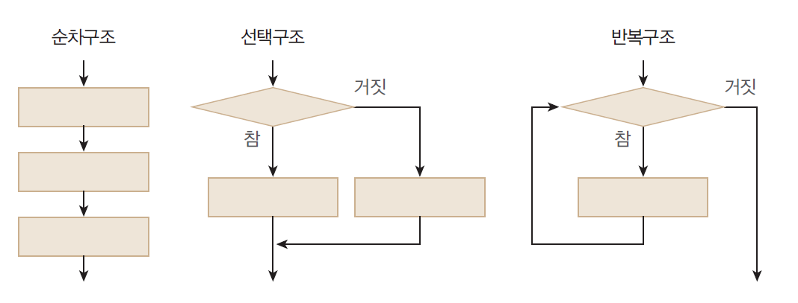
3가지의 기본 제어 구조
순차 구조(sequence) - 명령어들이 순차적으로 실행되는 구조이다.
선택 구조(selection) - 여러 개 중에서 하나의 명령어를 선택하여 실행되는 구조이다.
반복 구조(iteration) - 동일한 명령어가 반복되면서 실행되는 구조이다.

Slide 5
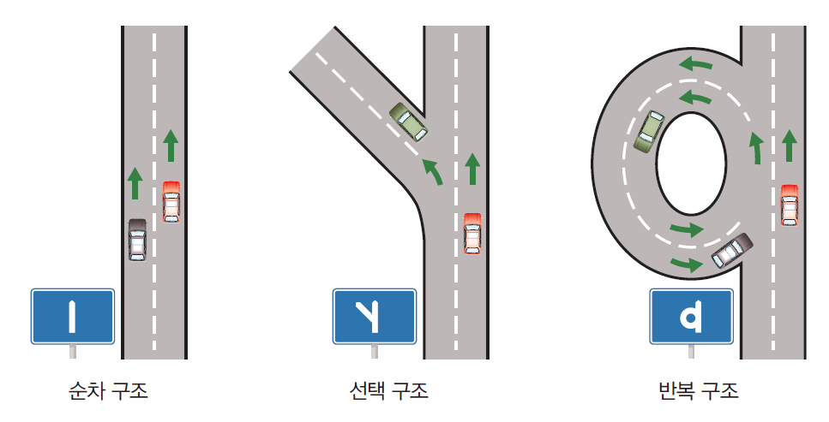
자동차가 주행하는 도로와 유사

Slide 6
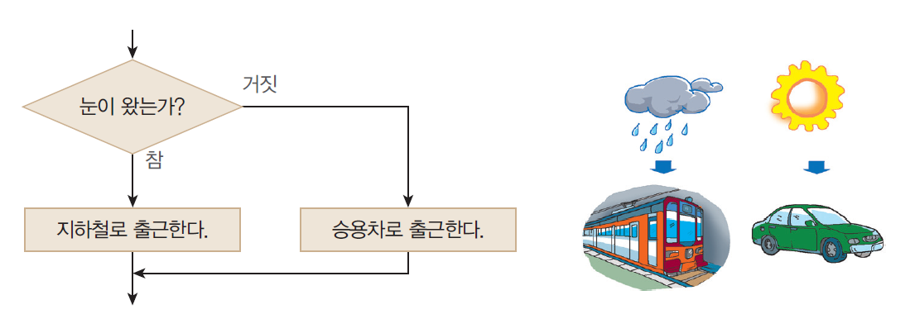
왜 조건문이 필요한가?
순차 구조만 사용한다면 프로그램은 항상 동일한 동작만을 되풀이할 것이기 때문에, 별로 쓸모가 없다.
상황에 따라서 결정을 다르게 할 수 있어야 함.

Slide 7
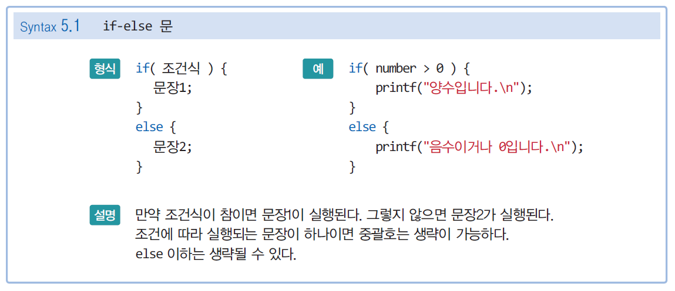
if-else 문

Slide 8


예제
시험점수가 60점 이상이면 합격이고 60점 미만이면 불합격을 화면에 출력하고자 한다면 다음과 같이 작성한다.
if ( score >= 60 ) {
printf("합격입니다.\n");
}
else {
printf("불합격입니다.\n");
}

Slide 9
생략할 수 있는 것
만약 조건에 따라 실행되는 문장이 하나이면 중괄호는 생략할 수 있다.
else 절은 생략될 수 있다.
if ( score >= 60 )
printf("합격입니다.\n");
else
printf("불합격입니다.\n");
if ( score >= 60 )
printf("합격입니다.\n");

Slide 10
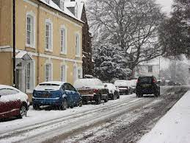
예제 #1
사용자로부터 입력받은 온도를 if-else 문을 이용하여 검사한 후에 영상이면 “영상의 날씨입니다”를 출력하고 그렇지 않으면 “영하의 날씨입니다”를 출력한다.

Slide 11
예제 #1
#define _CRT_SECURE_NO_WARNINGS
#include <stdio.h>
int main(void)
{
int temperature;
printf("온도를 입력하시오:");
scanf("%d", &temperature);
if (temperature > 0) // temperature가 0보다 크면 아래 문장을 실행
printf("영상의 날씨입니다.\n");
else // temperature가 0 이하이면 아래 문장을 실행
printf("영하의 날씨입니다.\n");
printf("현재 온도는 %d도입니다.\n", temperature); // 항상 실행
return 0;
}

Slide 12
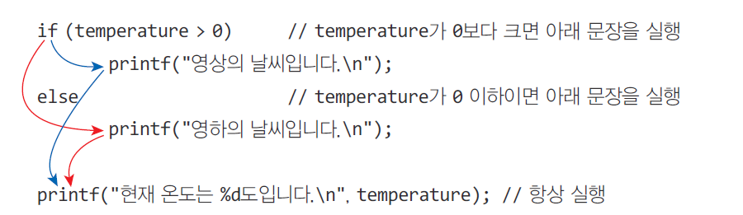
if-else 문이 실행된 다음에는 어떤 문장이 실행될까

Slide 13
예제 #2
사용자로부터 입력받은 정수가 홀수인지 짝수인지를 말해주는 프로그램을 작성하여 보자.

Slide 14
예제 #2
#define _CRT_SECURE_NO_WARNINGS
#include <stdio.h>]
int main(void)
{
int number;
printf("정수를 입력하시오:");
scanf("%d", &number);
if (number % 2 == 0) // number를 2로 나눈 나머지가 0이면 짝수이다.
printf("입력된 정수는 짝수입니다.\n");
else // 그렇지 않으면 홀수이다.
printf("입력된 정수는 홀수입니다.\n");
return 0;
}

Slide 15
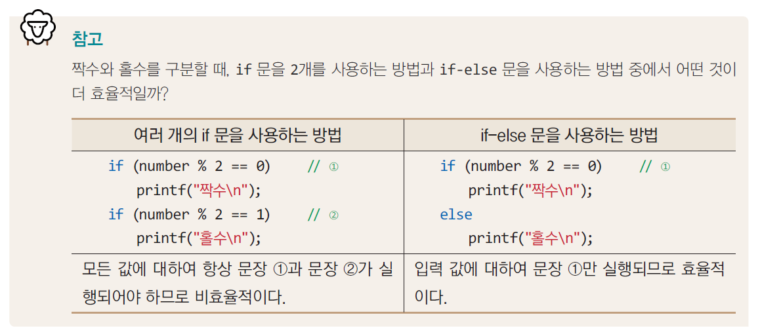
참고사항

Slide 16
예제 #3
예를 들어서 시험 성적이 60점 이상이면 합격과 동시에 장학금도 받을 수 있다고 출력하려면 어떻게 해야 할까?

Slide 17
복합문
복합문(compound statement)
중괄호를 사용하여 문장들을 그룹핑하는 것,
블록(block)이라고도 한다.
단일문 대신 들어 갈 수 있다.
if( score >= 60 )
{
printf("합격입니다.\n");
printf("장학금도 받을 수 있습니다.\n");
}
조건식이 참이면 2개의 문장이 묶여서 실행된다.

Slide 18
예제 #3
#define _CRT_SECURE_NO_WARNINGS
#include <stdio.h>
int main(void)
{
int score;
printf("성적을 입력하시오:");
scanf("%d", &score);
if (score >= 60) // 성적이 60점 이상이면
{
printf("합격입니다.\n");
printf("장학금도 받을 수 있습니다.\n");
}
else // 그렇지 않으면
{
printf("불합격입니다.\n");
printf("다시 도전하세요.\n");
}
return 0;
}

Slide 19
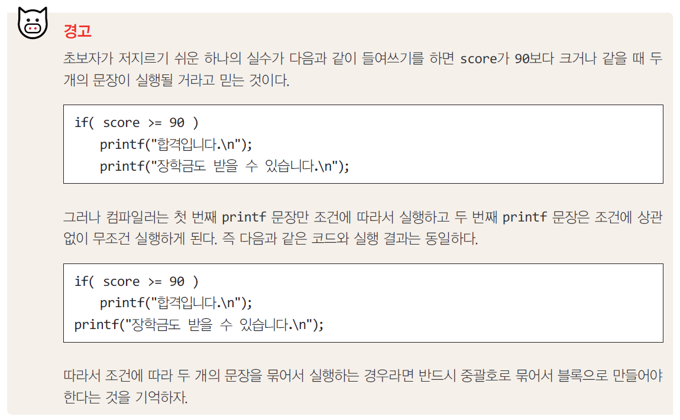
주의할 점

Slide 20
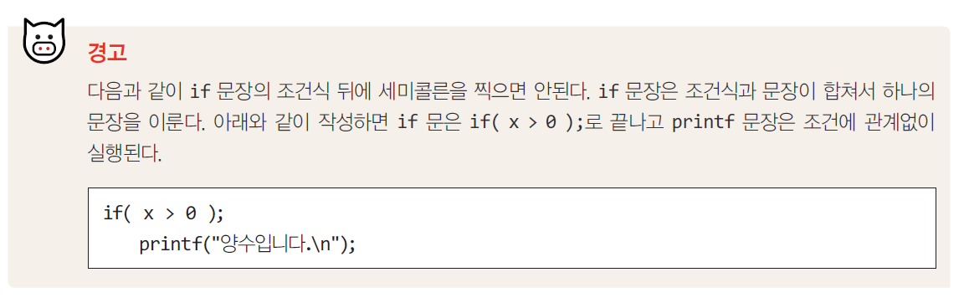
주의할 점

Slide 21
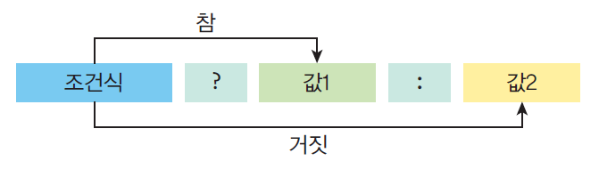
조건 연산자
조건 연산자는 ? 기호와 : 기호로 이루어진다. ? 앞에 있는 것이 조건이다. 조건이 참이면 값1이 반환된다. 조건이 거짓이면 값2가 반환된다.
absolute_value = (x > 0) ? x : -x; // 절대값 계산
big = (x > y) ? x : y; // 최대값 계산
small = (x < y) ? x : y; // 최소값 계산

Slide 22
예제
#define _CRT_SECURE_NO_WARNINGS
#include <stdio.h>
int main(void)
{
int x, y;
printf("첫번째 수=");
scanf("%d", &x);
printf("두번째 수=");
scanf("%d", &y);
printf("큰수=%d \n", (x > y) ? x : y);
printf("작은수=%d \n", (x < y) ? x : y);
}

Slide 23
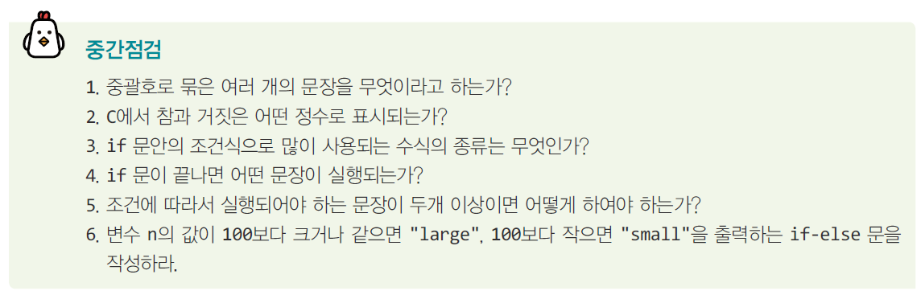
중간점검

Slide 24
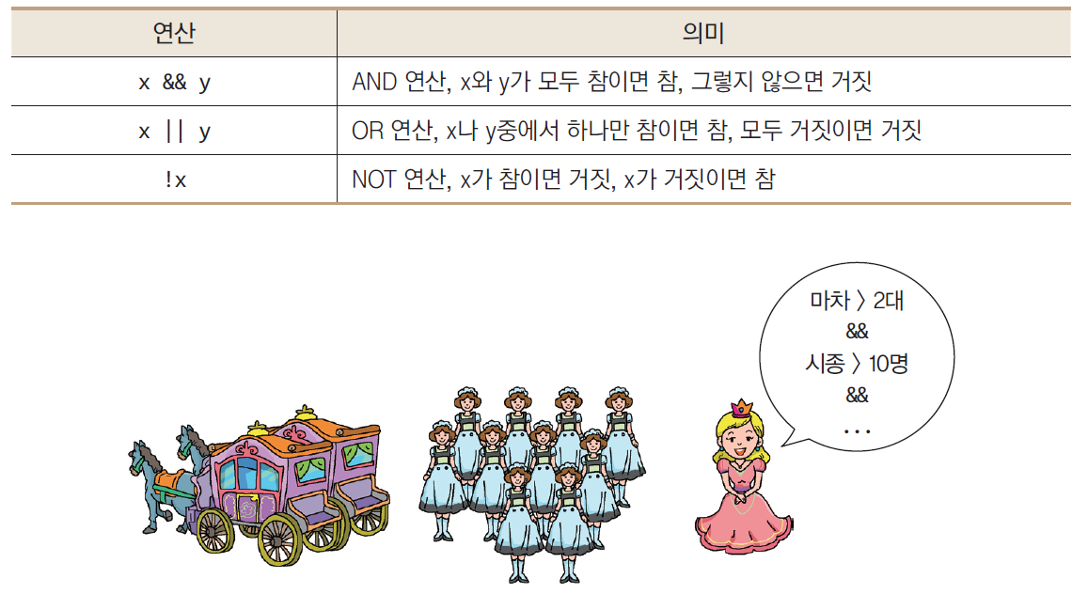
논리 연산자
논리 연산자는 여러 개의 조건을 조합하여 참인지 거짓인지를 따질 때 사용한다

Slide 25
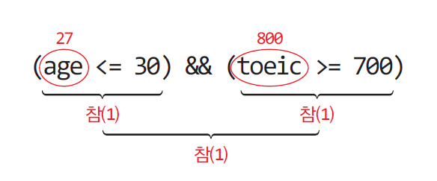
AND 연산자
나이가 30살 이하이고 토익 성적이 700점 이상이라는 조건을 걸었다고 가정하자.

Slide 26
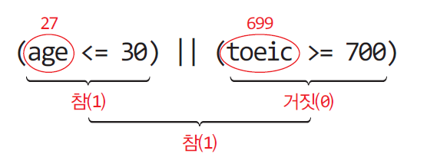
OR 연산자
나이가 30살 이하이거나 토익 성적이 700점 이상이면 된다고 하자.

Slide 27
여러 개의 논리 연산자 사용
예를 들면 “x는 1, 2, 3 중 하나인가”라는 질문은 다음과 같이 작성할 수 있다.
if ((x == 1) || (x == 2) || (x == 3)) {
printf("x는 1, 2, 3 중의 하나입니다. \n");
}

Slide 28
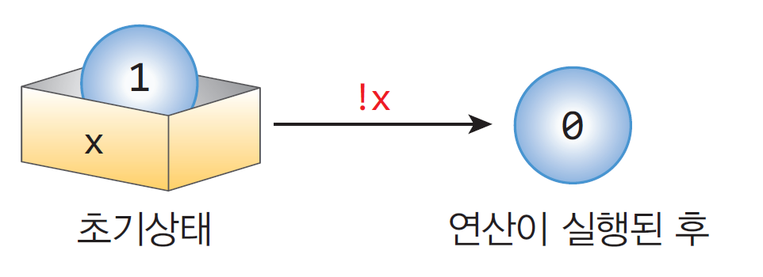
NOT 연산자
NOT 연산자는 피연산자의 값이 참이면 연산의 결과값을 거짓으로 만들고, 피연산자의 값이 거짓이면 연산의 결과값을 참으로 만든다.

Slide 29
예제
#define _CRT_SECURE_NO_WARNINGS
#include <stdio.h>
int main(void)
{
int number;
printf("정수를 입력하시오: ");
scanf("%d", &number);
if (number >= 0 && number <= 100)
printf("입력한 정수가 0에서 100 사이에 있습니다. \n");
else
printf("입력한 정수가 0에서 100 사이가 아닙니다. \n");
return 0;
}

Slide 30
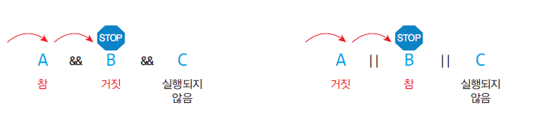
단축 연산
AND 연산자의 경우, 여러 개의 피연산자 중에서 처음 피연산자의 값이 거짓이면 다른 피연산자들은 계산되지 않는다
if( (2 > 3) && (++x < 5) ) {
...
}
실행되지 않는다.

Slide 31
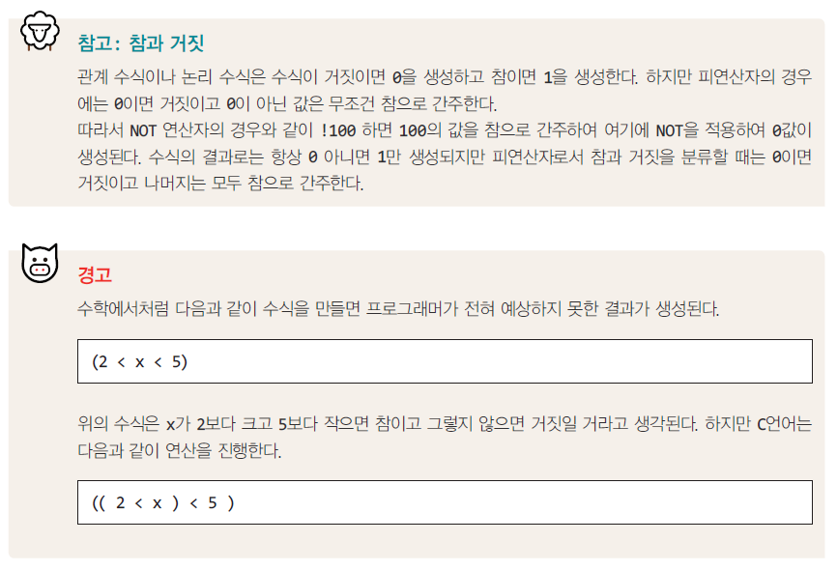
참고

Slide 32
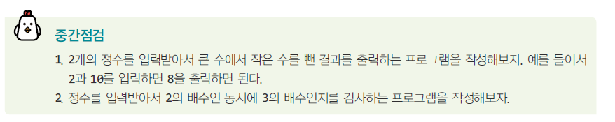
중간점검

Slide 33
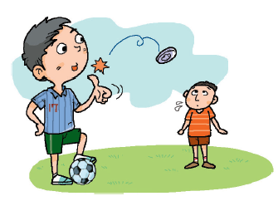
Lab: 동전 던지기 게임
프로그램을 실행할 때마다 실제 동전을 던지는 것처럼 앞면과 뒷면이 랜덤하게 나와야 한다.

Slide 34
Sol: 동전 던지기 게임
#include <stdio.h>
#include <stdlib.h>
int main(void)
{
printf("동전 던지기 게임을 시작합니다.\n");
srand(time(NULL)); // 현재 시간을 난수의 씨앗값으로 한다.
int coin = rand() % 2;
if (coin == 0)
printf("앞면입니다.\n");
else
printf("뒷면입니다.\n");
return 0;
}

Slide 35
Lab: 윤년 판단 프로그램
천문대에서는 4년에 한 번씩 윤년을 삽입하여 이 어긋남을 조절한다. 윤년인지 아닌지를 판단하는 프로그램을 if 문을 사용하여 작성하여 보자.
윤년은 다음의 조건을 만족해야 한다.
연도가 4로 나누어 떨어진다.
100으로 나누어 떨어지는 연도는 제외한다.
400으로 나누어 떨어지는 연도는 윤년이다

Slide 36
Sol: 윤년 판단 프로그램
#define _CRT_SECURE_NO_WARNINGS
#include <stdio.h>
int main(void)
{
int year;
printf("연도를 입력하시오: ");
scanf("%d", &year);
if ((year % 4 == 0 && year % 100 != 0) || year % 400 == 0)
printf("%d년은 윤년입니다.\n", year);
else
printf("%d년은 윤년이 아닙니다.\n", year);
return 0;
}

Slide 37
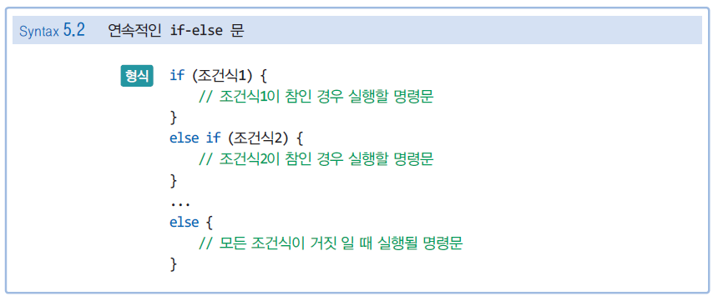
연속적인 if
연속적인 if-else 문을 사용하면 3개 이상의 조건에 대해 서로 다른 코드를 실행할 수 있다.

Slide 38
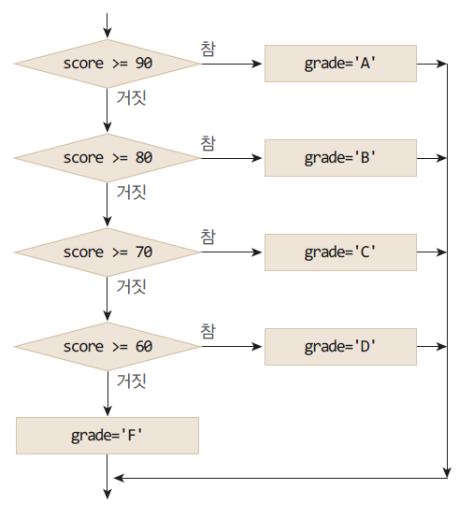
학점 부여 프로그램
예를 들어서 학생의 점수에 따라서 다음의 순서도처럼 학점을 부여하려고 한다. 성적을 여러 개의 조건식으로 검사하여, 조건에 맞는 문장을 실행시킨다.

Slide 39
Sol: 동전 던지기 게임
#define _CRT_SECURE_NO_WARNINGS
#include <stdio.h>
int main(void)
{
int score;
char grade;
printf("성적을 입력하시오: ");
scanf("%d", &score);
if (score >= 90)
grade = 'A';
else if (score >= 80)
grade = 'B';
else if (score >= 70)
grade = 'C';
else if (score >= 60)
grade = 'D';
else
grade = 'F';
printf("학점 %c \n", grade);
return 0;
}

Slide 40
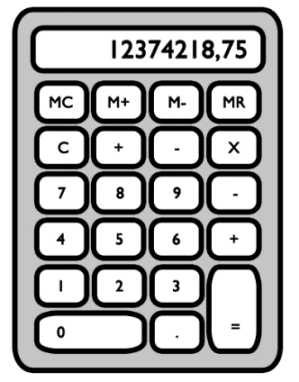
계산기 프로그램
2개의 피연산자를 받아서 +, -, *, / 연산을 할 수 있는 프로그램을 제작해보자

Slide 41
Sol: 동전 던지기 게임
#define _CRT_SECURE_NO_WARNINGS
#include <stdio.h>
int main(void)
{
char op;
int x, y;
printf("수식을 입력하시오: ");
scanf("%d %c %d", &x, &op, &y);
if (op == '+')
printf("%d \n", x + y);
else if (op == '-')
printf("%d \n", x - y);
else if (op == '*')
printf("%d \n", x * y);
else if (op == '/')
printf("%d \n", x / y);
else
printf("지원되지 않는 연산자입니다. \n");
return 0;
}

Slide 42
Lab: 세개의 정수 중에서 큰 수 찾기
사용자로부터 받은 3개의 정수 중에서 가장 큰 수를 찾는 프로그램을 작성해보자.

Slide 43
Sol: 세개의 정수 중에서 큰 수 찾기
#define _CRT_SECURE_NO_WARNINGS
#include <stdio.h>
int main(void)
{
int a, b, c, largest;
printf("3개의 정수를 입력하시오: ");
scanf("%d %d %d", &a, &b, &c);
largest = a; // 일단 a가 최대값이라고 가정
if (largest < b) largest = b; // b가 최대값보다 크면 b를 최대값으로 한다.
if (largest < c) largest = c; // c가 최대값보다 크면 c를 최대값으로 한다.
printf("가장 큰 정수는 %d이다. \n", largest);
return 0;
}

Slide 44
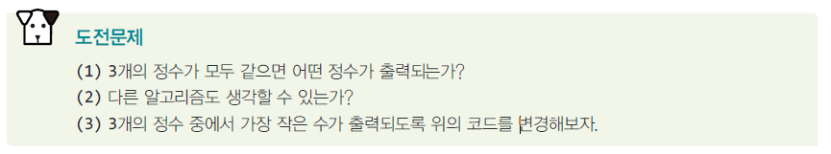
도전문제

Slide 45
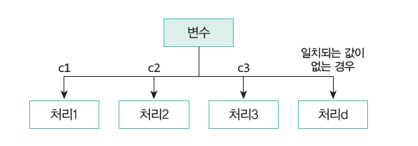
switch 문
여러 가지 경우 중에서 하나를 선택하는데 사용

Slide 46
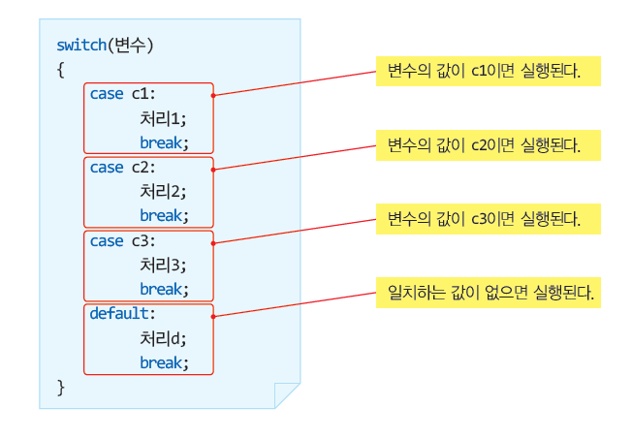
switch 문

Slide 47
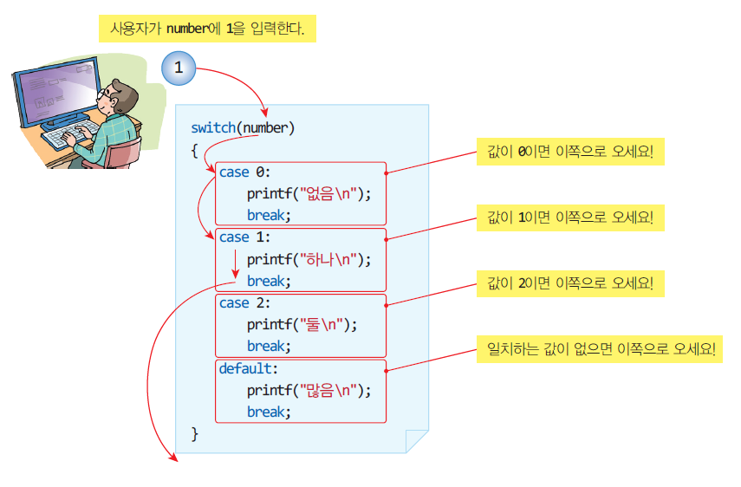
예제

Slide 48
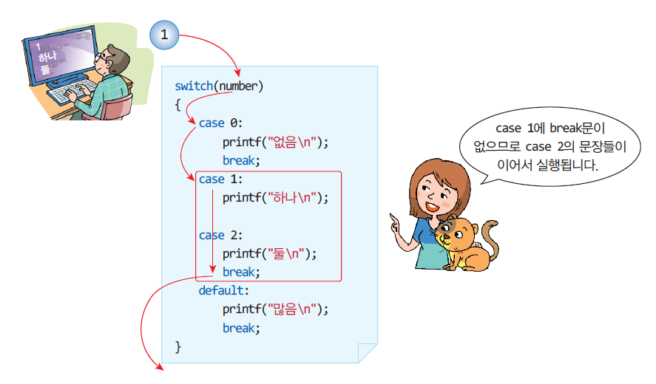
break가 생략되는 경우

Slide 49
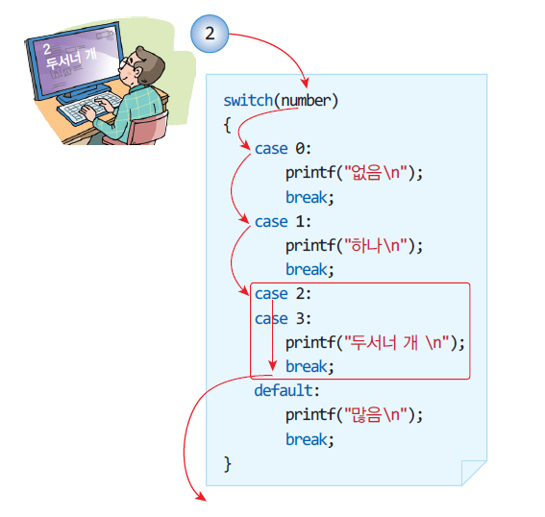
의도적인 break생략

Slide 50
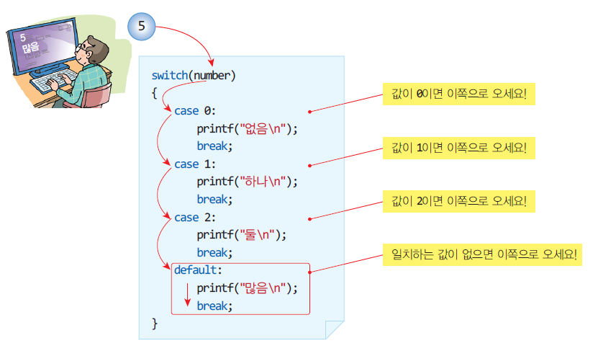
default 문
default 문은 어떤 case 문과도 일치되지 않는 경우에 선택되어 실행된다.

Slide 51
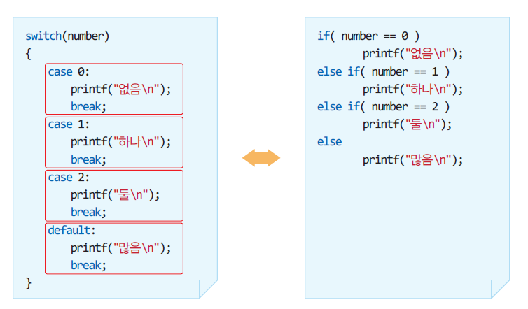
switch 문과 if-else 문

Slide 52

달이 주어지면 그 달의 일수 를 출력하는 프로그램

Slide 53
Sol: 동전 던지기 게임
#define _CRT_SECURE_NO_WARNINGS
#include <stdio.h>
int main(void)
{
int month, days;
printf("일수를 알고 싶은 달을 입력하시오: ");
scanf("%d", &month);
switch (month)
{
case 2:
days = 28;
break;
case 4:
case 6:
case 9:
case 11:
days = 30;
break;
default:
days = 31;
break;
}
printf("%d월의 일수는 %d입니다.\n", month, days);
return 0;
}

Slide 54
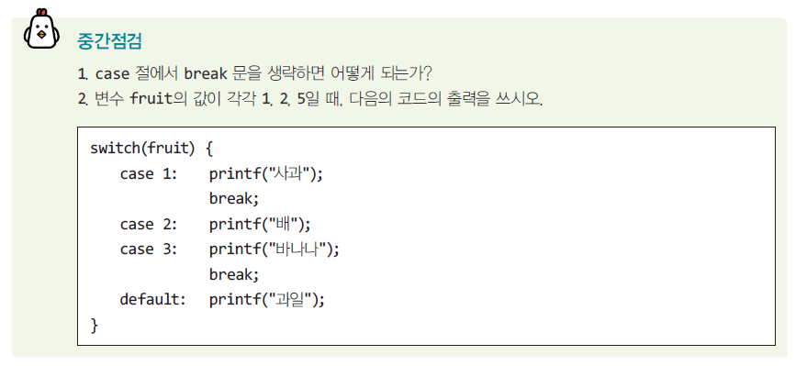
중간점검

Slide 55

Lab: 회원 가입 조건 검사하기
1차 조건은 수학,물리, 화학 점수가 모두 50점 이상이어야 한다.
1차 조건을 통과한 후보 학생들은 (물리+수학) >= 150 이거나 (수학+화학) >= 150이어야 한다.

Slide 56
Sol:
#define _CRT_SECURE_NO_WARNINGS
#include <stdio.h>
int main(void)
{
int math, phy, chem;
printf("수학, 물리, 화학 점수를 한줄에 입력하시오: ");
scanf("%d %d %d", &math, &phy, &chem);
if (math >= 50 && phy >= 50 && chem >= 50) {
if ((math + phy) >= 150 || (math + chem) >= 150)
printf("가입할 수 있습니다.\n\n");
else
printf("다음 기회에 가입해주세요.\n\n");
}
else {
printf("다음 기회에 가입해주세요.\n\n");
}
return 0;
}

Slide 57
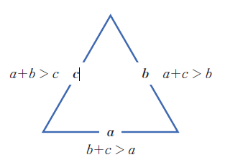
Lab: 유효한 삼각형 검사
삼각형의 세 변의 길이를 받아서 유효한 삼각형인지를 검사하는 프로그램을 작성해보자. 유효한 삼각형이라면 두 변의 합이 세 번째 변보다 커야 한다

Slide 58
Sol:
#define _CRT_SECURE_NO_WARNINGS
#include <stdio.h>
int main(void)
{
int a, b, c;
printf("삼각형의 세변 입력 :");
scanf("%d%d%d", &a, &b, &c);
// 삼각형의 유효성 확인
if ((a + b > c) && (a + c > b) && (b + c > a))
printf("유효한 삼각형. \n");
else
printf("유효한 삼각형이 아닙니다. \n");
return 0;
}

Slide 59
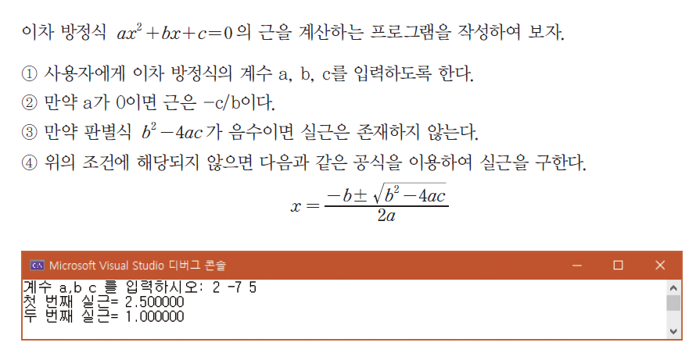
Lab: 이차 방정식의 근 계산하기

Slide 60
Sol:
#define _CRT_SECURE_NO_WARNINGS
#include <stdio.h>
#include <math.h>
int main(void) {
int a, b, c;
double d, x1, x2;
printf("계수 a,b c 를 입력하시오: ");
scanf("%d%d%d", &a, &b, &c);
d = b * b - 4.0 * a * c;
if (d == 0) {} // 여기는 여러분들이 채워보자.
else if (d > 0) {
x1 = (-b + sqrt(d)) / (2.0 * a);
x2 = (-b - sqrt(d)) / (2.0 * a);
printf("첫 번째 실근= %f\n", x1);
printf("두 번째 실근= %f\n", x2);
}
else printf("허수근입니다.\n");
return 0;
}

Slide 61
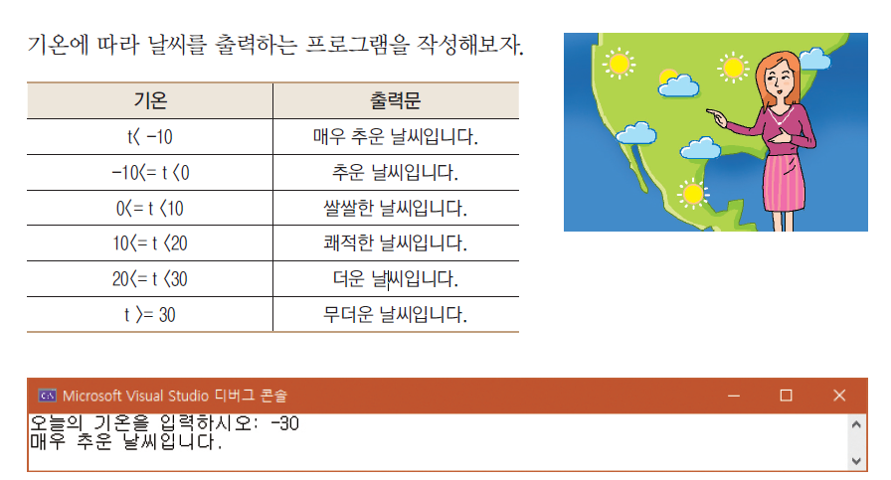
Lab: 온도에 따라 날씨 출력하기

Slide 62
Sol:
#define _CRT_SECURE_NO_WARNINGS
#include <stdio.h>
int main(void)
{
int tmp;
printf("오늘의 기온을 입력하시오: ");
scanf("%d", &tmp);
if (tmp < -10) printf("매우 추운 날씨입니다. \n");
else if (tmp < 0) printf("추운 날씨입니다.\n");
else if (tmp < 10) printf("쌀쌀한 날씨입니다.\n");
else if (tmp < 20) printf("쾌적한 날씨입니다.\n");
else if (tmp < 30) printf("더운 날씨입니다.\n");
else printf("무더운 날씨입니다.\n");
return 0;
}

Slide 63
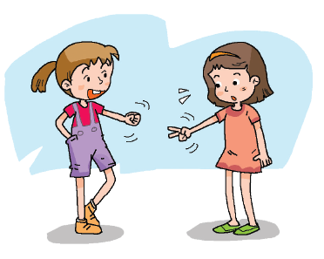
Mini Project: 가위 바위 보 게임
컴퓨터와 사람이 대결하는 가위, 바위, 보 게임을 작성해보자.

Slide 64
Q & A

